Slide 1
VS

Slide 2
Guomindang 国民党 guómíndǎng Chinese nationalist party
Guomindang vs. Demokratická pokroková strana
2 hlavní strany
modrý vs. zelený tábor

Slide 3
nejstarší čínská politická strana -založení roku 1912
antikomunistická ideologie
nacionalismus, konzervativismus, demokracie
Osobnosti strany->

Slide 4
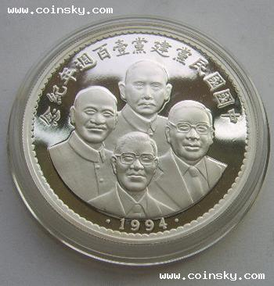
孙中山
蒋介石
蒋经国
李登辉

Slide 5
demontáž autoritativního režimu
formování opozice
cesta k demokratizaci
Čína = jedna země, dva systémy
Současná ideologie, stabilita národa
Dr. Eric Li-luan Chu
1 090 000 členů

Slide 6
民主进步党 mínzhǔ jìnbù dǎng Democratic progressive party
Vznik v 1986 (zlegalizovaná o rok na to)
Alternatíva ku KMT režimu
Hnutie 党外 dǎngwài (oponenti KMT) =>základňa DPP
340k členov
Súčasný predseda 蔡英文
(Cài​ Yīng​wén)

Slide 7
Do roku 2000 – demokracia na TW
2000 陈水扁 Chén Shuǐbiǎn prezidentom
Škandály Chen Shubiana a jemu blízkych
Odvtedy sa strana spamätáva
Voľby 2016
Ideológia DPP:
Alternatíva ku KMT
Nezjednotenie Číny, nie len DE FACTO ale aj DE JURE TW nezávislosť
Pro-Hokkien (TW identita)
Liberálni a zaťažení na ľudské práva

Slide 8
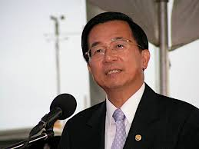
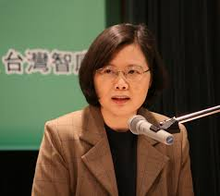
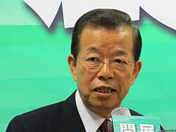
陳水扁
謝長廷
蔡英文

Slide 9
KMT a lidská práva

Slide 10
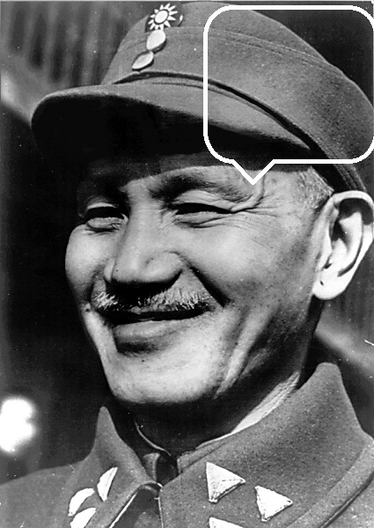
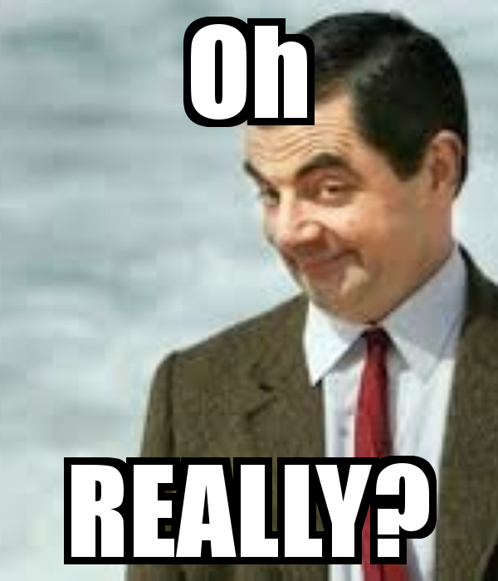

Slide 11
Stanné právo 19.5.1949-15.6.1987
The Temporary Provisions – zákaz politických stran, souzení vojenskými soudy – tvrdé tresty
Cenzura
Věznění politických odpůrců
高雄 Gāo​xióng – 党外 Dǎngwài – tlak na KMT

Slide 12
1991- zrušení TP a návrat k ústavě
Propuštění politických vězňů
马英九 Mǎ​ Yīng​jiǔ: „Kuomintang cannot evade responsibility for past human rights violations and will face the past honestly to bring comfort to the families of the victims.“
2000‘s- obvinění z ovlivňování médií, sledování opozice
Trest smrti – prezident Ma Yingjiu x ministryně spravedlnosti Wang Qingfeng

Slide 13
DPP a ľudské práva

Slide 14
Program DPP o ľudských právach
Sociálne a politické práva
Práva žien, detí seniorov
Práva domorodých obyvateľov a menšín
Práva robotníkov a farmárov
Sloboda slova a tlače, zhromažďovania
Sloboda voľby náboženstva
Sloboda cestovania

Slide 15
Práva etnických menšín
Rovnaké občianske práva pre všetkých obyvateľov Taiwanu
Slobodné používanie vlastného jazyka a uctievanie tradícii
Volebný hlas
Miesta v samospráve

Slide 16
Práva žien
Právo na vzdelanie
Právo rozviesť sa
Rovnosť platov
DNES:
Viac kresiel v parlamente
Vytvorenie pracovných miest pre ženy
Zabránenie domáceho násilia a obťažovania

Slide 17
Sloboda slova a tlače
Uvoľnenie televíznych a rádio kanálov z pod kontroly vlády
Zákaz pre politikov vlasniť mediálne spoločnosti

Slide 18
Práva obvinených a vinných zo zločinu
Zabrániť urážaniu, násiliu a krutému zaobchádzaniu
Možnosť obvinenia len s legálne nadobudnutými dôkazmi
Monitorovanie výsluchu
Právo na právnu pomoc

Slide 19
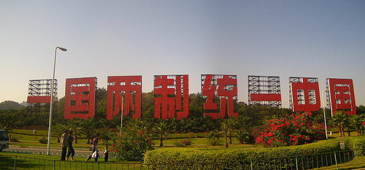
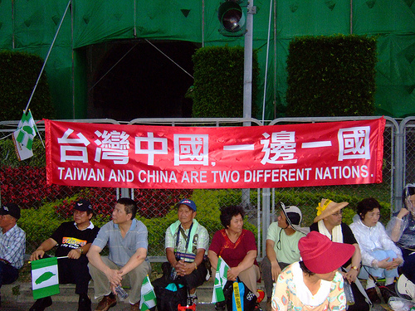

Slide 20
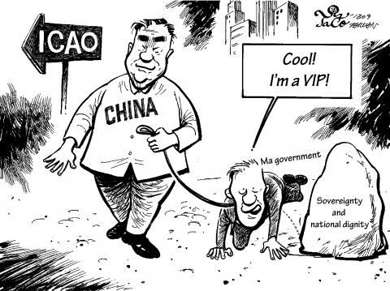
KMT a postoj k ČĽR

Slide 21
Čankajsek po príchode na TW veril v návrat na pevninu
1972 - USA podpisuje zmluvu s ČĽR, kde uznávajú existenciu jednej Číny
neskôr sa USA prestáva starať, čo sa deje, ale nech je to bez násilia
KMT považovalo rozdelenie za provizórne a požiadavka nezávislosti TW sa považovala za protištátnu činnosť
etnický Číňania tvorili elitu TW

Slide 22
KMT sa snaží ukázať nadradenosť nad pevninským režimom
1976 - ČĽR politika Trojitého spojenia
TW odpoveď - Tri nie
Li Denghui - možnosť zjednotenia, striktne proti nezávislému Taiwanu
1990 - Komisia pre národné zjednotenie
1991 - Program národného zjednotenia - princíp jednej Číny

Slide 23
Konsenzus z roku 1992 - obe strany sa zhodli na existencii jednej Číny
zároveň má každá strana iné predstavy o jednej Číne
od 2000 ale separatizmus
od 2008 KMT opäť pri moci - prezident M​a Yingjiu mier s ČĽR
konsenzus z 1992 - jedna Čína, dva systémy
komunálne voľby 2014 - drvivá porážka KMT

Slide 24
Ďakujeme za pozornosť.
Daniela Křížová, učo: 418421
Kristián Gloznek, učo: 428934
Kamil Vrbka, učo: 428188
Andrea Gašparecová, učo: 399201
Nina Sedláková, učo: 427831
Michal Pokorný, učo: 261056

